Slide 1
Ekonomická geografie

Slide 2
Definice a zaměření
ekonomická geografie
= zabývá se ekonomickými aktivitami a vztahy odehrávajícími se v (časo)prostoru
– ekonomické aspekty jsou i v řadě dalších geografických subdisciplín
soustředí se na popis a vysvětlení
– produkčních (výrobních) aktivit: hmotné výrobky i nehmotné služby
– spotřeby
– výměny (především formou obchodu)

Slide 3
Dílčí témata ekonomické geografie
procesy a formy produkce, jejich prostorové zakotvení, výrobní řetězce
– různé lokalizační faktory: suroviny, pracovní síla, trhy, dopravní infrastruktura atd.
otázky ekonomického rozvoje a způsobů jeho měření / hodnocení
– možné indikátory: HDP, kvalita života, hrubé národní štěstí atd.
procesy a formy spotřeby, včetně obchodu a pohybu komodit
– výrobek často bývá složen z komponent vyráběných v různých částech světa
– řetězce komodit (commodity chains), propojení dodavatelů a odběratelů

Slide 4
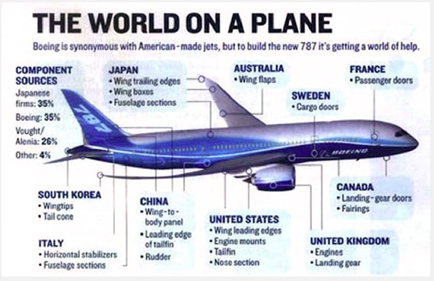
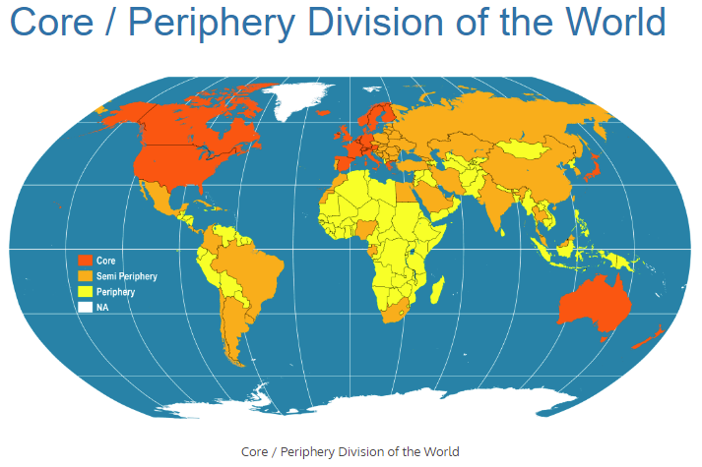

Slide 5
Dílčí témata ekonomické geografie
různé formy ekonomické regulace a koordinace
– podpora přímých zahraničních investic, regionální politiky atd.
formy a místa investic
– nová mezinárodní dělba práce (role rozvojových a rozvinutých zemí)
– regionální specializace
charakteristiky trhu práce
– prostorová dělba práce: umožňuje ekonomickou diferenciaci regionů a lokalizaci různých ekonomických aktivit, různé typy práce/produkce jsou vykonávány na různých místech

Slide 6
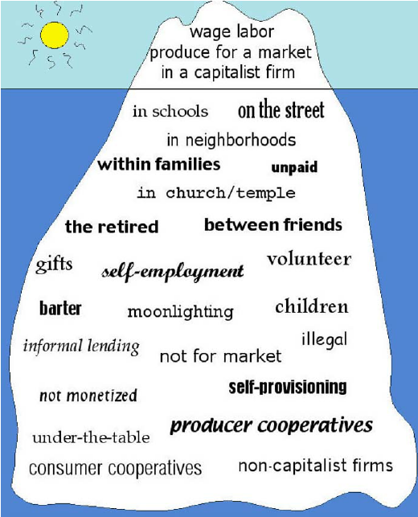
Formální a neformální ekonomika

Slide 7

Módy produkce
mód produkce
– způsob, jakým lidská společnost organizuje své produkční aktivity a tím i formuje navazující socio-ekonomický život
– odlišují se od sebe faktory produkce/výrobními prostředky (např. půda, kapitál, pracovní síla), výrobními silami (např. dopravní prostředky, strojní vybavení) a strukturou sociálních formací (různý poměr sociálních skupin, např. „white and blue collars“)
1) prostá existence
2) otrokářství
3) feudalismus
4) kapitalismus
5) socialismus

Slide 8
Módy produkce
v jednotlivých částech světa různé vývojové cesty
– západní Evropa: prostá existence – otrokářství – feudalismus – kapitalismus
– Rusko: prostá existence – otrokářství – feudalismus – socialismus
– USA: prostá existence – kapitalismus

Slide 9
Vývoj kapitalismu
různé módy produkce vytvářejí rozdílná prostorová uspořádání
– feudalismus: relativně soběstačná panství x kapitalismus: specializace regionů, obchod
průmyslová revoluce
– období prudkých technologických změn ve výrobě, dopravě a využívání zdrojů (stroje v továrnách, uhlí a elektřina atd.)
– změny v organizaci práce, prostorovém uspořádání obyvatelstva a specializace regionů
vývojové fáze
– soutěživý kapitalismus: cca 1700 až 1900, soupeření malých rodinných firem
– organizovaný kapitalismus: 1. polovina 20. století, změna měřítka a více regulace
– pokročilý kapitalismus: 2. polovina 20. století, přesun od průmyslu ke službám
– neorganizovaný kapitalismus: konec 20. století, slabé vztahy firmy a vlády, MNCs

Slide 10
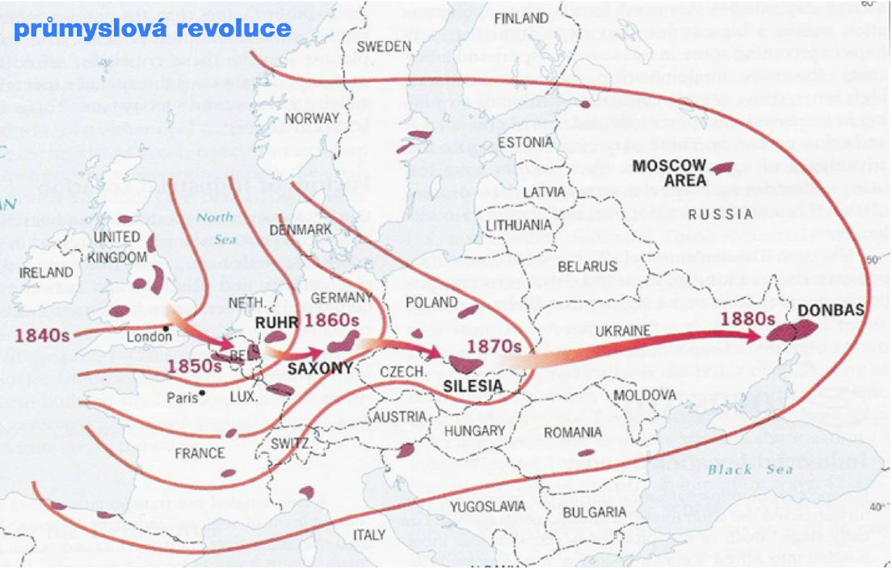

Slide 11
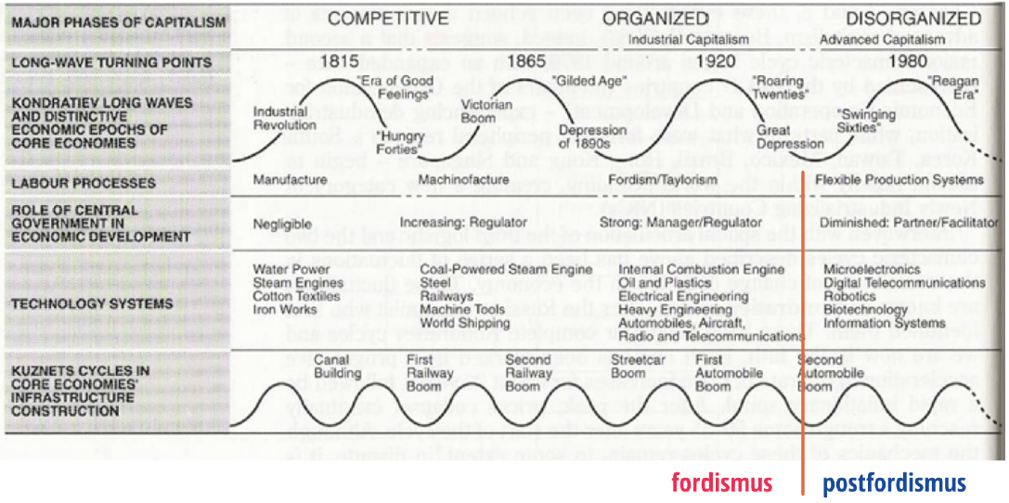

Slide 12
Fordismus a postfordismus
fordismus
– masová výroba a masová spotřeba
– výrobní pásy, resp. pásová výroba; „vědecký“ styl řízení výroby (tzv. taylorismus)
– snaha snížit náklady a lidské zásahy, naopak zvýšit produktivitu
– platová konvergence
– sektorová regionální specializace
postfordismus
– řízen požadavky trhu, resp. zákazníků = diferencovaná spotřeba, využití big data
– reakce na spotřební preference s minimální prodlevou
– platová divergence
– regionalizace pracovní síly

Slide 13
Proměny světových ekonomik
pokles zaměstnanosti v průmyslu = deindustrializace
– pozitivní deindustrializace: průmyslu se zvyšuje produktivita, uvolněná pracovní síla se přesouvá do služeb
– negativní deindustrializace: úpadek odvětví, lidé se stávají nezaměstnanými
– netýká se progresivních průmyslových odvětví (farmacie, jaderná energetika atd.)
– nejvíce zasáhlo regiony a ekonomiky s fordistickým způsobem výroby
– často i úpadek provázaných odvětví, vznik třídy „nezaměstnatelných lidí“
nárůst zaměstnanosti ve službách = terciarizace
– podpořeno rozvojem průmyslu a obchodem (služby pro podniky)
– větší vliv spotřebitelských služeb v každodenním životě lidí
– nárůst veřejného sektoru v souvislosti s veřejnými politikami (sociální, zdravotní, ...)

Slide 14
Proměny světových ekonomik
polarizace mezi kvalifikovanou a nekvalifikovanou pracovní sílou
– obecně pokles dělnických profesí a nárůst nedělnických profesí, ALE:
– „white collars“: vrcholní manažeři vs. rutinní administrativní pracovníci
– „blue collars“: vývojáři strojů vs. rutinní obsluha strojů
flexibilní pracovní trh
– brazilianizace práce = práce smluvně vázaná k určitému projektu
– práce na částečný úvazek

Slide 15
Prostorově nerovnoměrný rozvoj
ekonomický systém se vyvíjí z prostorového hlediska nerovnoměrně
4 provázané základní faktory podmiňující rozvoj (Paul Samuelson)
– obyvatelstvo: věková struktura, fáze demografického přechodu
– přírodní zdroje: (ne)dostatek, politické či kulturní bariéry využívání
– kapitál: chudoba, nízká úroveň vkladů, omezení pro zahraniční investice
– technologie: inovační schopnosti, schopnost uplatnit importované technologie
důvody nerovnoměrného vývoje
– hustota
– vzdálenost
– rozdělení

Slide 16
Rozvoj a „hustota“
typickým rysem ekonomických aktivit je prostorová koncentrace
vznikají ekonomické aglomerace, mají aglomerační výhody:
– urbanizační výhody (koncentrace ve městech a urbanizovaných regionech): lidi, firmy i aktivity využívají velké městské trhy a infrastrukturu
– lokalizační výhody (firmy z podobného či stejného odvětví na jednom místě): využívání nabídky specificky kvalifikované pracovní síly, specifických služeb a sdílení inovací
vazba: urbanizace – ekonomická úroveň

Slide 17
Rozvoj a „hustota“
typologie ekonomických aglomerací
shluky pracovně intenzivních řemeslných aktivit (např. módní a oděvní průmysl), město Boulder ve státě Colorado v USA
shluky designově / vývojově intenzivních aktivit (vysoká kvalita), keramika a obuv v Emilia-Romagna v Itálii či obráběcí stroje v Bádensku-Würtembersku v Německu
shluky vysokých technologií (VVI, kvalifikovaná síla), Sillicon Valley v USA
hub-and-spoke shluky flexibilní výroby (velká firma a její subdodavatelé), Boeing v Seattlu v USA či Škoda Auto v Mladé Boleslavi
satelitní shluky výroby (externě vlastněné výrobní závody), výrobní zóny na JV Číny
shluky služeb pro podniky (v městských jádrech metropolí), Docklands v Londýně
veřejným sektorem ukotvené shluky (důsledek veřejné investice), technologický park Sophia Antipolis ve Francii

Slide 18
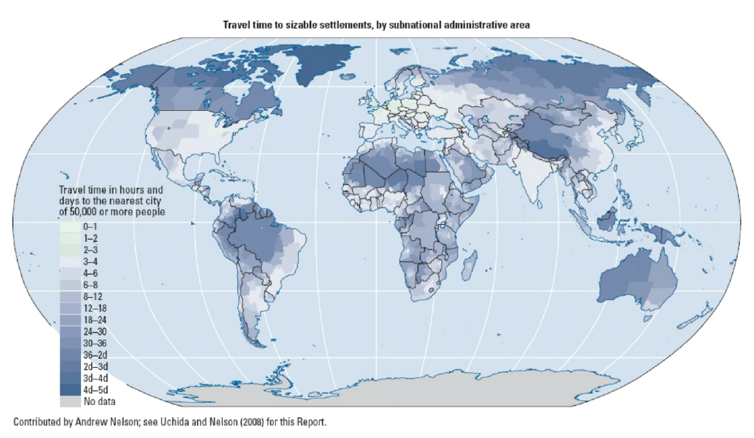
Rozvoj a „vzdálenost“
koncept ekonomické vzdálenosti
– vzdálenost k trhům, zdrojům či inovacím
– vzdálenost jako ukazatel možnosti toků zboží, služeb, surovin, informací a pracovní síly

Slide 19
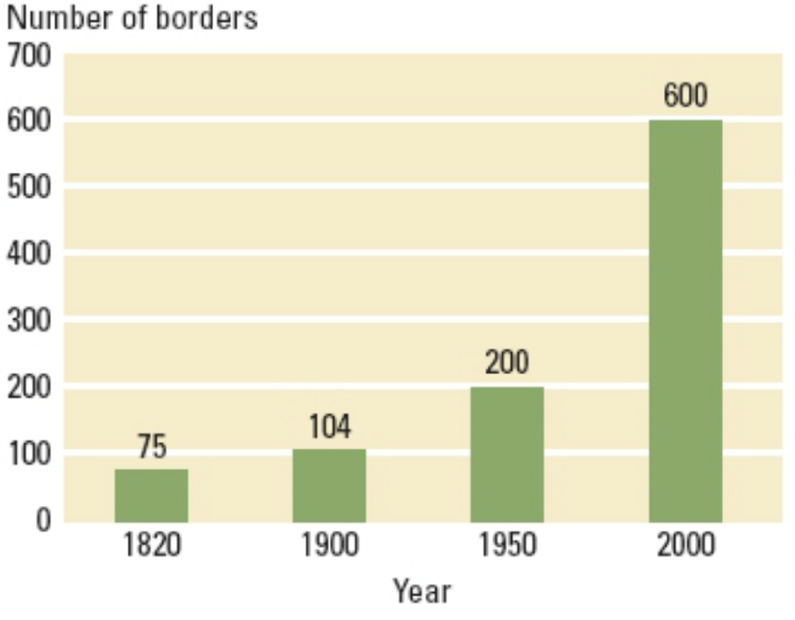
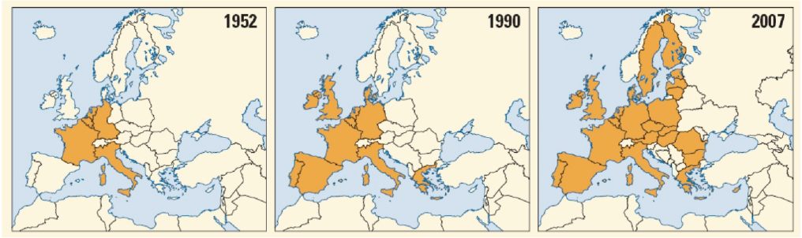
Rozvoj a „rozdělení“
hranice (bariéry) vs. integrace
– různých hranic v čase přibývá, hranice znamenají pro obchod a ekonomiku bariéry
– negativní vliv hranic se snaží překonat globální / nadnárodní ekonomická uskupení (Evropská unie, ASEAN, Svaz Ruska a Běloruska atd.)

Slide 20
Faktory podoby regionální ekonomiky
lokalizace firem
– vliv na (ne)zaměstnanost a výši průměrných peněžních příjmů v regionu
– stabilizace obyvatelstva v regionu (zejména v případě služeb)
– důležitá je sektorová příslušnost firem (stagnující či progresivní odvětví)
intenzita vnitroregionálních vazeb
– vazby mezi jednotlivými podniky a institucemi v regionu
– přispívá k multiplikačnímu efektu (může působit kladně i záporně)
organizační forma firem
– úzce spojena s velikostí firmy a mírou její autonomie (ředitelství vs. pobočka)
– málo výhodné jsou pouze pobočky velkých firem

Slide 21
Faktory podoby regionální ekonomiky
demografická situace
– vývoj počtu obyvatel (přirozená měna i migrace) a věková struktura
– poměr emigrace a imigrace
hospodářská politika státu
– na regiony dopadá monetární (zvýhodňování úrokových sazeb pro malé a střední podniky) i fiskální (meziregionální přerozdělování státního rozpočtu) politika státu
– různé regionální a sektorové politiky (např. otázka těžby či útlumu uhlí)
– příkladem může být i protekcionismus

Slide 22
Jak měřit (ekonomický) rozvoj?
rozvoj (development)
– velmi komplexní slovo, často chápán rozvoj jako růst, vazba na modernitu/modernizaci
– výrazně eurocentrické slovo (dělení světa na rozvinuté a rozvojové země)
trvale udržitelný rozvoj (sustainable development)
– v souvislosti s globálním zatížením životního prostředí
– ale též odmítnutí normalizace a standardizace, tj. respekt vůči kulturní diverzitě, lokálním a regionálním tradicím, tradičnímu způsobu života
ne pouze ekonomický rozvoj, ale komplexní socio-ekonomický rozvoj
– dilema mezi ekonomickou efektivitou a sociální rovností
– u řady odvětví ani není možné akcentovat pouze ekonomický rozvoj (zdravotnictví atd.)

Slide 23


Slide 24
Jak měřit (ekonomický) rozvoj?
HDP = hrubý domácí produkt (GDP = gross domestic products)
– nejčastěji používaný ukazatel
– peněžní hodnota zboží a služeb vytvořených za dané období na určitém území
– pro komparaci mezi státy a regiony nepříliš vhodný ukazatel (odlišné definice, dostupnost údajů, nepostihuje veškeré aktivity)
PPP = parita kupní síly (purchasing power parity)
– počet jednotek národní měny, za který lze koupit stejné množství výrobků a služeb na výchozím vnitrostátním trhu
– Světová banka má společné měřítko založené na americkém dolaru
– snaha zohlednit rozdíly v cenové hladině mezi státy
přepočet na obyvatele a změny v % (meziroční)

Slide 25
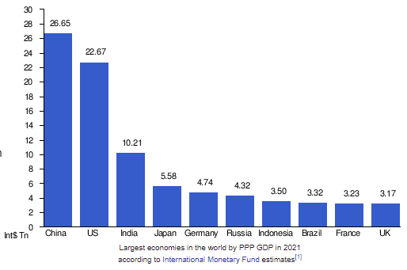
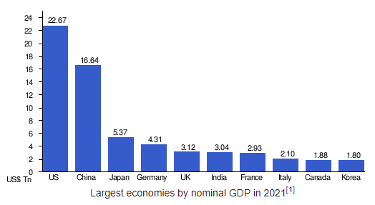
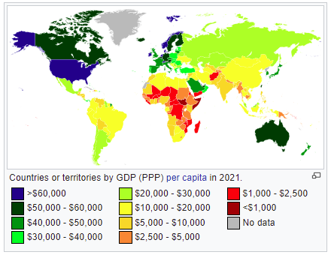
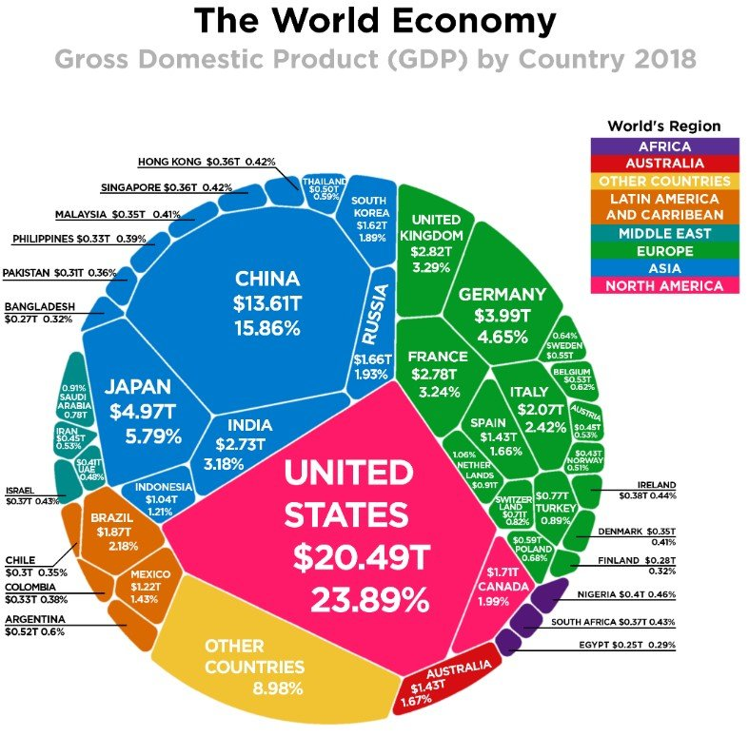

Slide 26
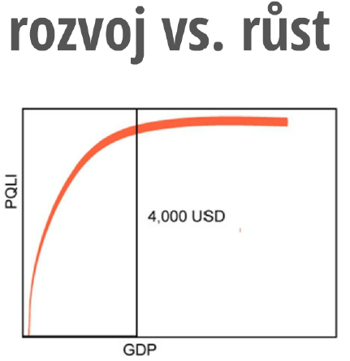
Jak měřit (ekonomický) rozvoj?
alternativní: indikátor tzv. sociálního bohatství (social welfare indicator)
– nejednotná definice
– sledování příjmu na osobu, úroveň vyššího vzdělání, průměrná nezaměstnanost, ekonomická aktivita, rasová rovnoprávnost, úroveň demokracie, technologické změny, zdraví a blahobyt, ....
index fyzické kvality života (physical quality of life index, PQLI)
– základní gramotnost, kojenecká úmrtnost, naděje dožití ve věku jednoho roku
nulový ekonomický růst (zero economic growth)
– růst se zastaví, měnit se bude struktura

Slide 27
Prostorová organizace světové ekonomiky
globální ekonomické regiony (2 až 3 kategorie)
1) jádrové regiony (core regions)
– dominantní role ve světovém obchodu
– bohaté státy s tržními ekonomikami založenými na průmyslové a terciérní produkci
– silní exportéři i importéři, zdroje technologických inovací
– mezinárodní investice se pohybují z těchto států do jiných zemí
2) periferní regiony (peripheral regions)
– sekundární / pasivní role ve světovém obchodu, ne vždy tržní hospodářství
– vnější závislost na centru jako zdroji kapitálu, dovozu a cíli vybraného exportu
3) semi-periferní regiony (semi-peripheral regions)
– přechodný typ

Slide 28
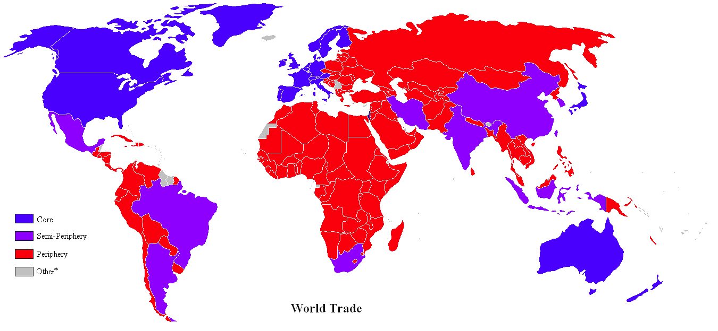

Slide 29
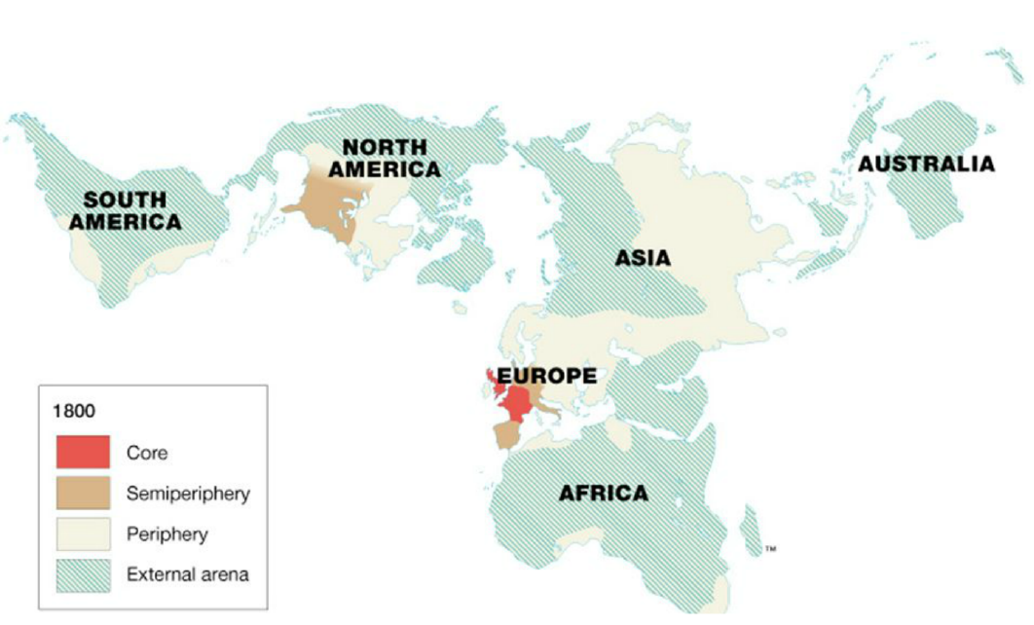

Slide 30
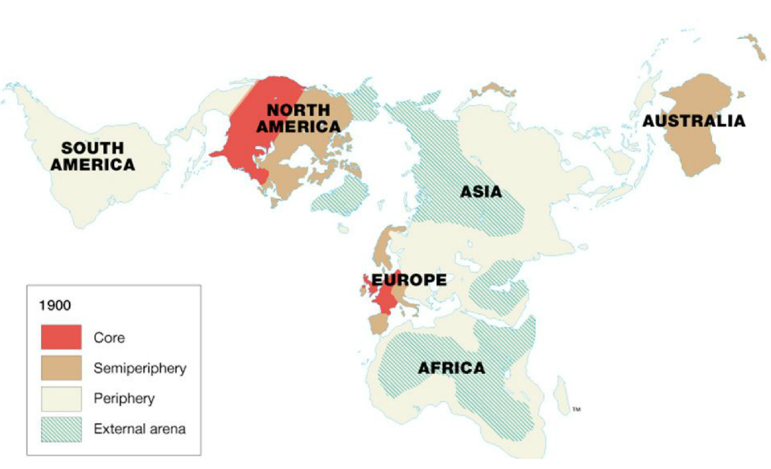

Slide 31
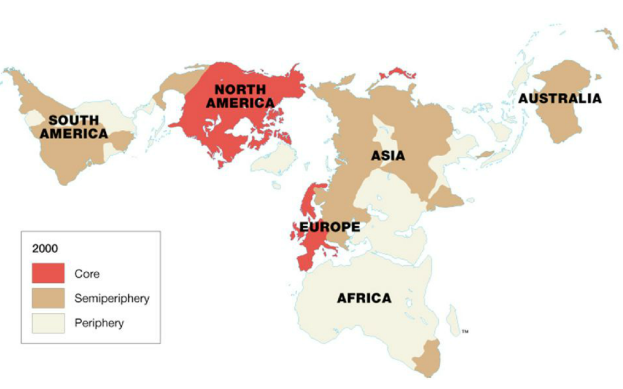

Slide 32
Regiony dle vývojového stupně produkce
A) „stará“ (tradiční) průmyslová jádra
– západní a střední Evropa, severovýchodní Amerika, Rusko a Ukrajina, východní Asie
– regiony, které disponovaly zdroji uhlí či železné rudy
– dobře dopravně dostupné
– poloha v blízkosti velkých měst (velkých místních trhů a zdrojů pracovní síly)
– některé regiony prošly úpadkem technologicky zastaralých typů výrob
– některé i re-industrializací, tj. modernizací a zefektivněním výroby
– „příběhy“ Porúří (Ruhrgebiet) a Ostravska

Slide 33
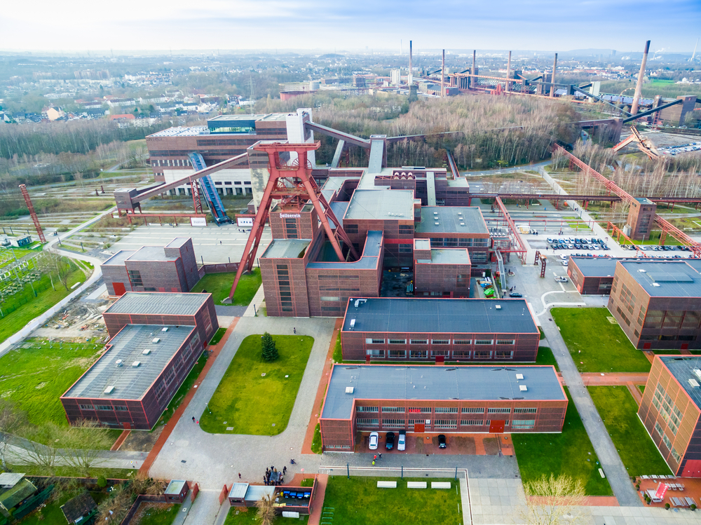
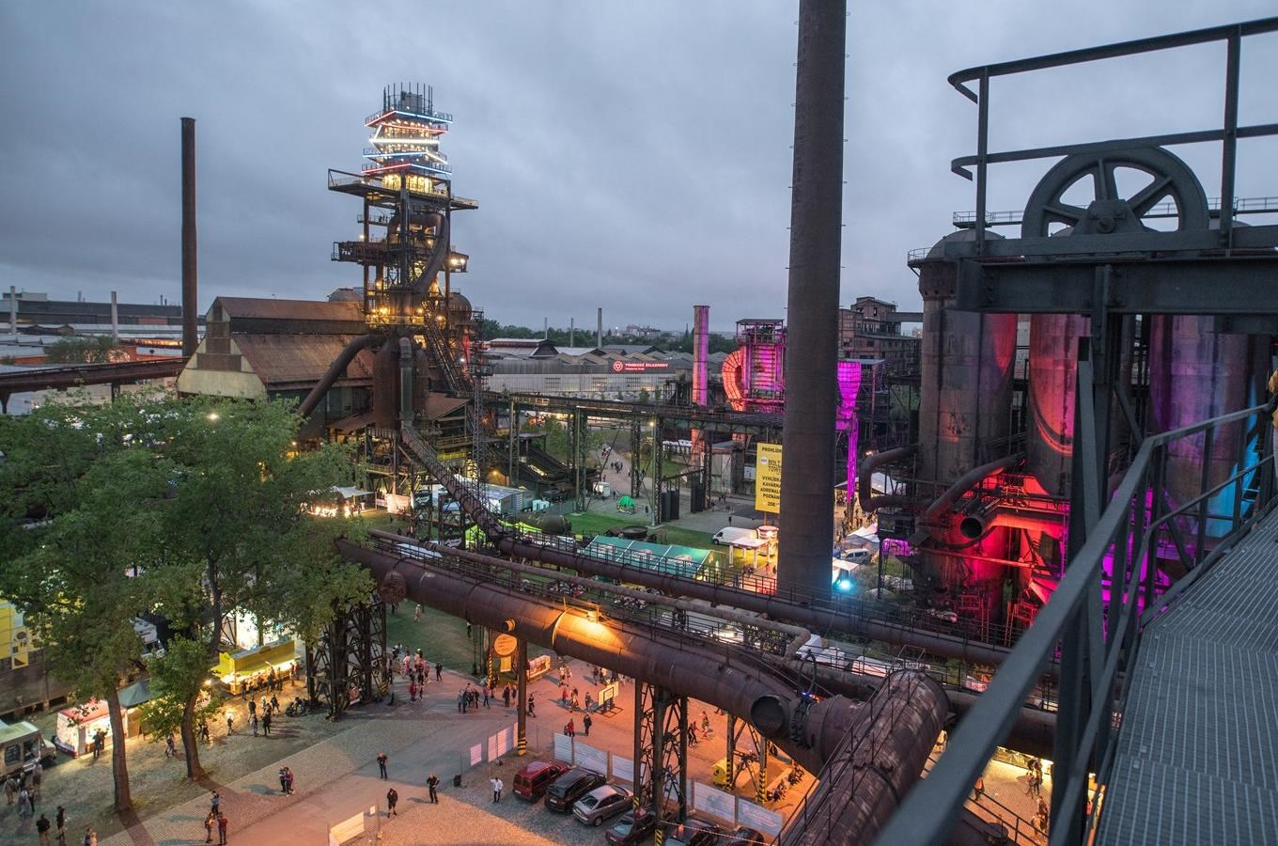

Slide 34
Regiony dle vývojového stupně produkce
B) regiony „nové ekonomiky“
– založené na technologicky pokročilých ekonomických odvětvích
– nesouvisí s rutinní produkcí
– vysoce kvalifikovaná a informačně náročná, často vysoce abstraktní práce
– výzkum, vývoj, nové technologie
– příklady: Sillicon Valley v USA, Bádensko-Württembersko či okolí Mnichova v Německu

Slide 35
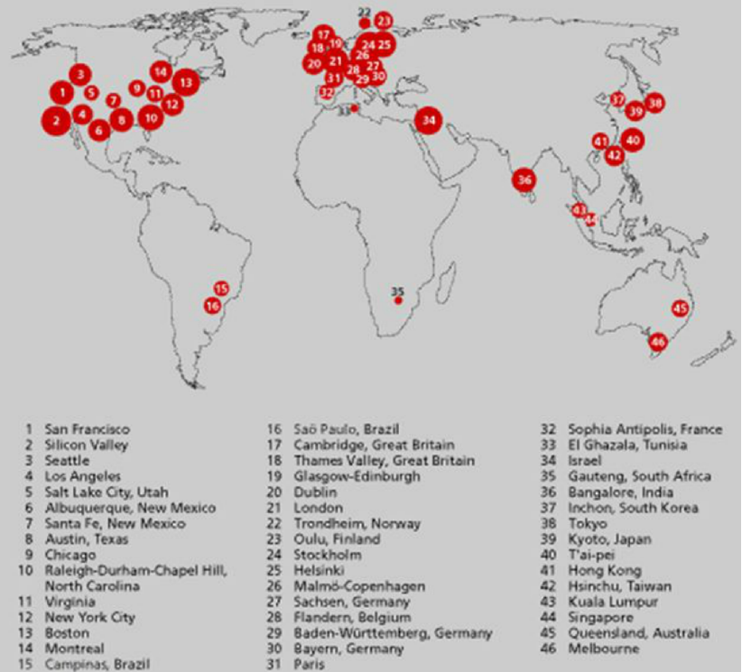

Slide 36
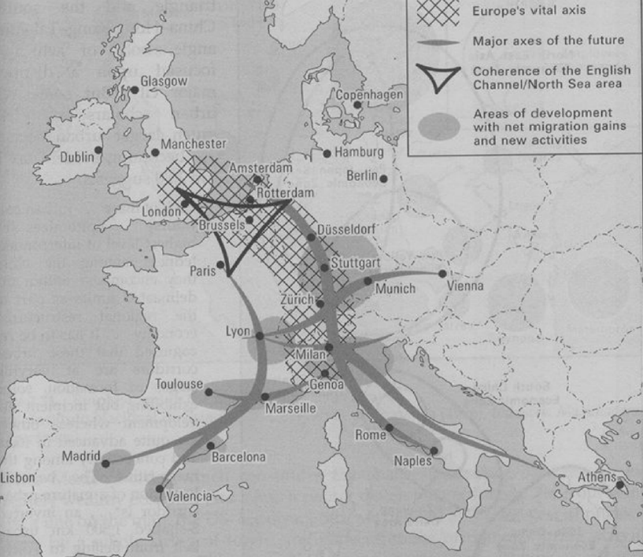

Slide 37
Regiony dle vývojového stupně produkce
C) nově industrializované státy
– industrializace proběhla relativně nedávno a často za masivní státní podpory
– přesouvána do nich rutinní průmyslová výroba z tradičních průmyslových jader
– vlivem masivního exportu zažívají strmý ekonomický růst
– příklady: několik vln „asijských tygrů“ (Jižní Korea, Taiwan, Filipíny), Mexiko, Brazílie, ...

Slide 38
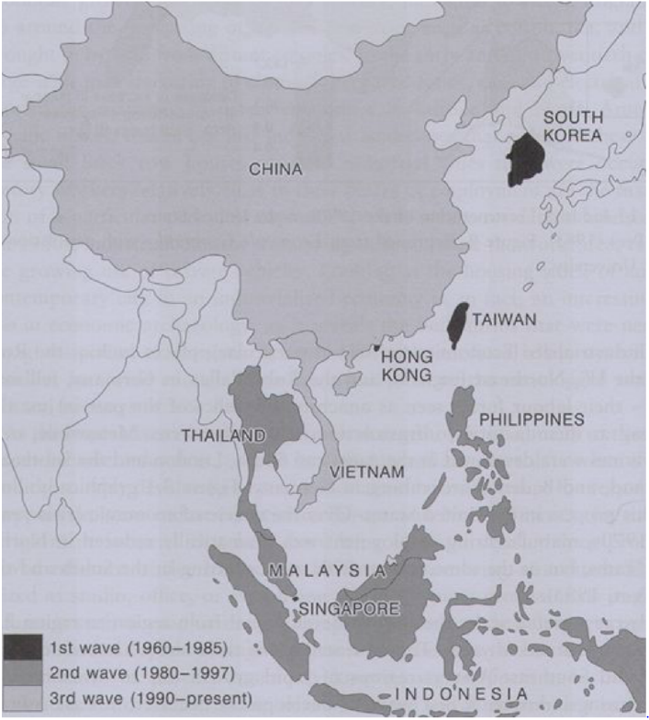

Slide 39
NIDL
NIDL = new international division of labour
– nová mezinárodní dělba práce, též globální dělba práce
– prostorový přesun průmyslu z vyspělých zemí do rozvojových zemí
– umožnil obrovský rozvoj telekomunikačních a dopravních technologií
– vysoce konkurenční prostředí, malé regulace ze strany národního státu
– vztah mezi úrovní podnikové hierarchie a její prostorovou lokalizací
rutinní produkce velmi mobilní, citlivě reaguje na cenu práce
vs.
řídicí a vývojové aktivity jsou geograficky ukotveny přítomností kvalifikované pracovní síly

Slide 40
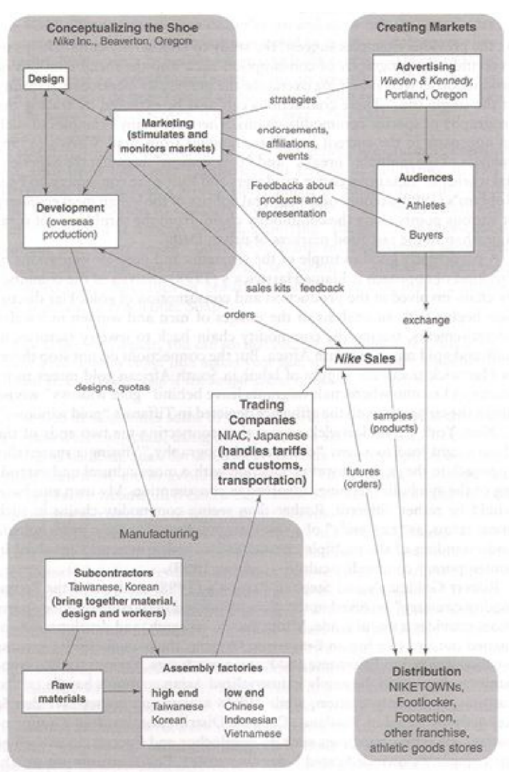
Commodity chains

Slide 41
Metropolitní regiony
metropole
– silná koncentrace ekonomických aktivit
– využití aglomeračních úspor (velký pracovní trh, velké množství spotřebitelů, specializovaná infrastruktura a občanská vybavenost, kvalitní dopravní infrastruktura)
– produkce s vysokou přidanou hodnotou, zejména v raných fázích vývoje výrobků
– kontakt s ústředími velkých podniků a ostatními službami
– velký a flexibilní rezervoár pracovní síly
metropolitní decentralizace
– ústup průmyslových aktivit z centrálních měst do příměstských oblastí
– týká se většinou průmyslových činností a pouze vnitřních měst
– někdy s sebou nese vznik brownfields

Slide 42
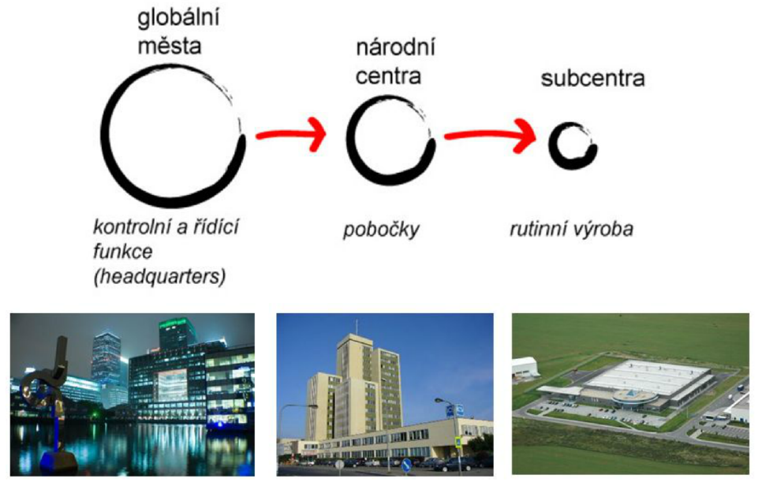
World cities

Slide 43
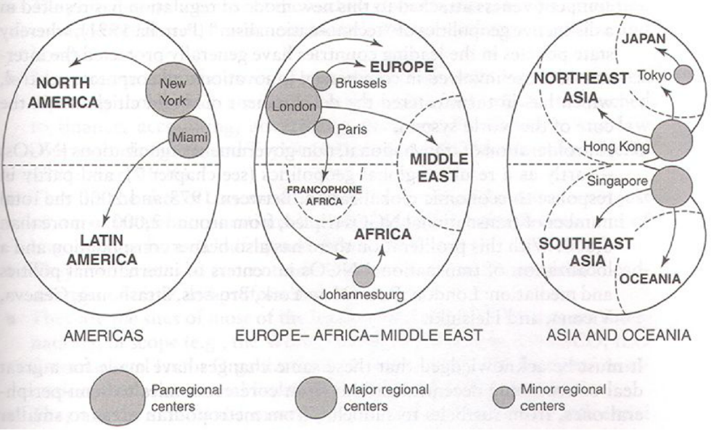
World cities

Slide 44
Děkuji za pozornost !
Dotazy ?
RNDr. Ondřej Šerý, Ph.D.
Geografický ústav
Přírodovědecká fakulta
Masarykova univerzita
Kotlářská 2, 611 37 Brno
e-mail: ondrej.sery@mail.muni.cz

